Slide 1
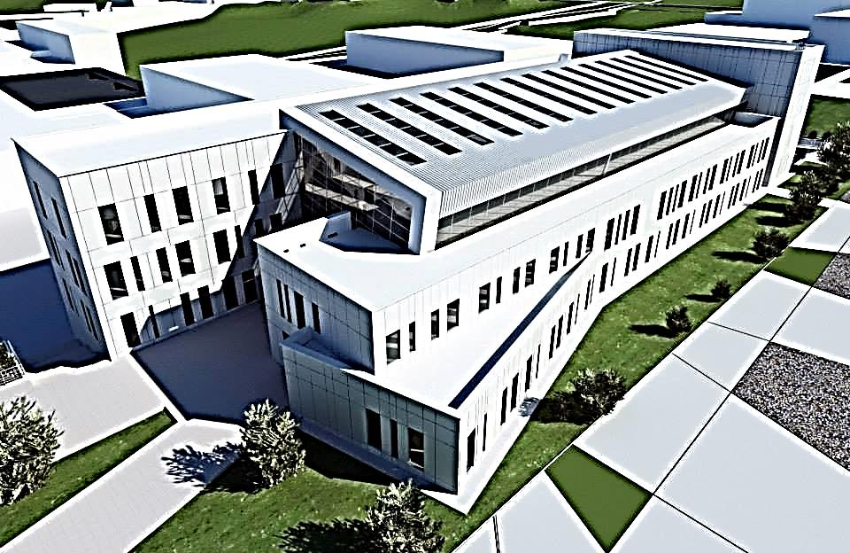
.
Çankırı Karatekin Üniversitesi
Kütüphane ve Dokümantasyon Daire
Başkanlığı
.

Slide 2
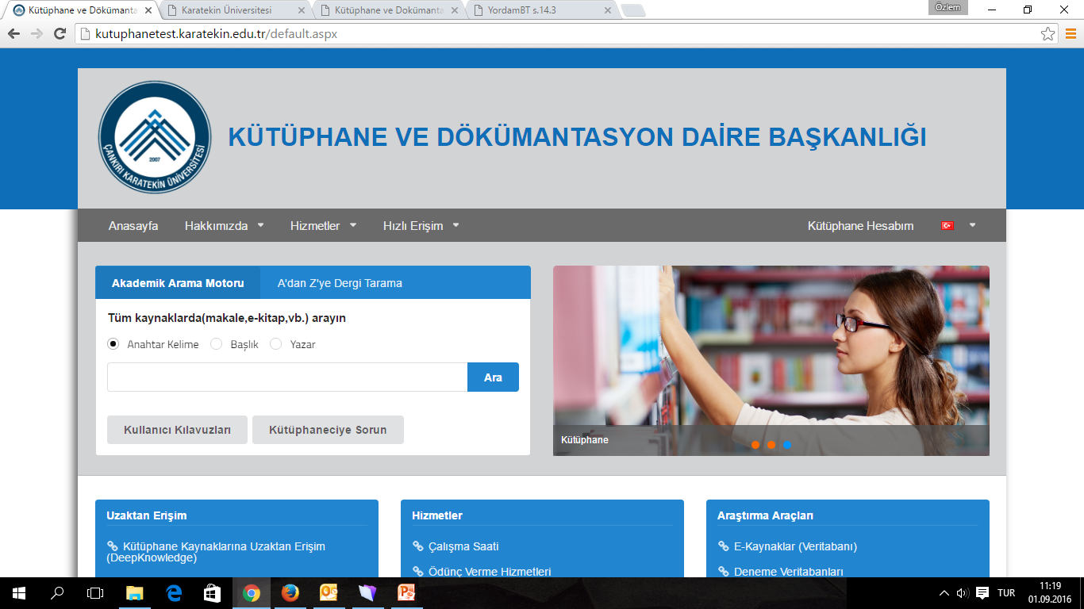
Kütüphane ve Dokümantasyon Daire Başkanlığı

Slide 3
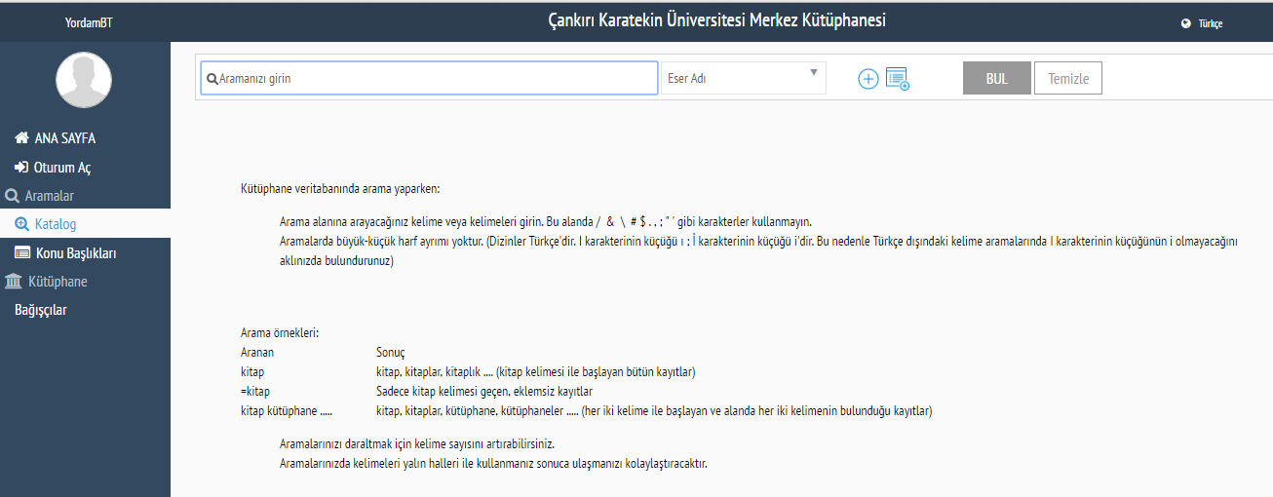
Kişisel olarak her kullanıcımızın hesabı bulunmaktadır.

Slide 4
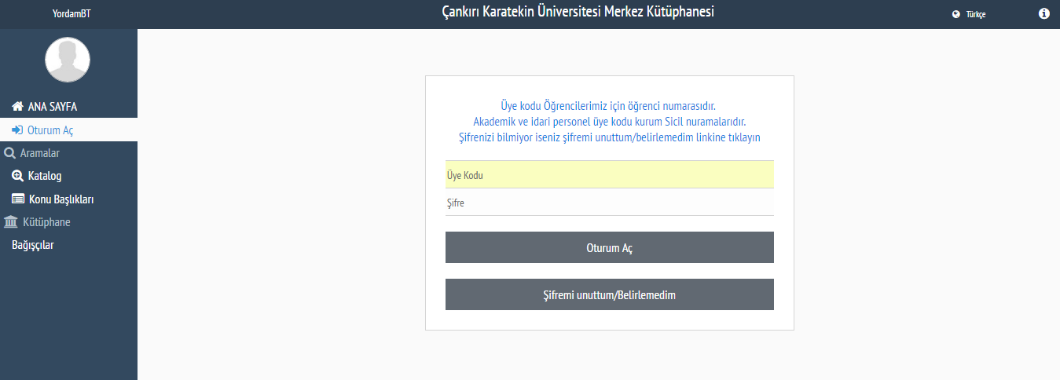
Sicil Numarası
xxxxx

Slide 5
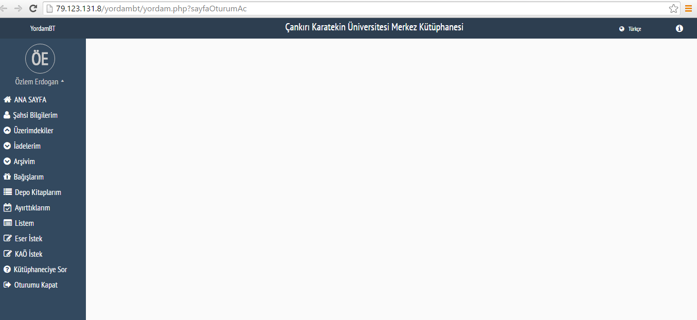
Kütüphaneler arası ödünç sistemi için KAÖ formu doldurmanız yeterli olacaktır.
Eser isteklerinde bulunabilmeniz daha kolay hale gelmiştir.
Ve diğer tüm işlemlerinizi tek ara yüz üzerinden tamamlaya bilirisiniz.

Slide 6
.
TÜBESS üzerinden istenilecek tezler için ILL@karatekin.edu.tr
adresine mail atılması yeterli olacaktır.

Slide 7
.
TÜBESS Belge Sağlama ve Ödünç Verme sistemi üzerinden temin edilen tezlerle ilgili olarak YÖK tez merkezi tarafından TÜBESS katılım protokolünde:
6.3. İSTEK YAPAN KURUMUN YÜKÜMLÜLÜKLERİ:
"6.3.5. Sağlayıcı kütüphane tarafından iletilen elektronik belgeleri (makale vd.), son kullanıcıya basılı (print) formatta teslim etmek, bu belgeleri bilgisayar sistemlerinden silmek ve hiçbir suretle arşivlememek ile yükümlüdür” "maddesi gereği ; 18.05.2016 tarihinden itibaren YÖK tez merkezinden sağlanan tezler isteklilere basılı olarak verilecektir. Bu nedenle temin edilen tezlerin her bir sayfası için (10 kuruş) çıktı bedeli tahsil edilecektir.

Slide 8
Ankos üzerinden kaynak isteklerinde
Ankos üzerinden kaynak istenileceği zaman KAÖ İstek bölümündeki formu doldurmanız yeterli olacaktır.

Slide 9




